Slide 2
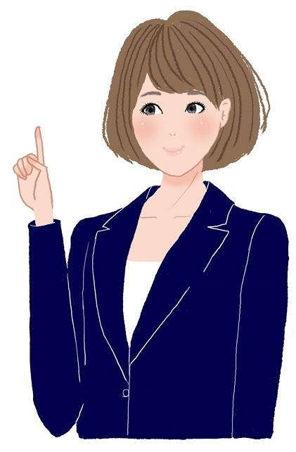
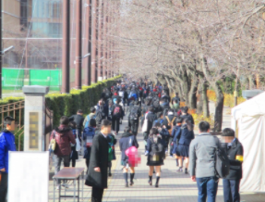
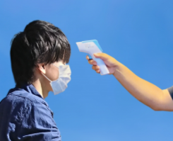
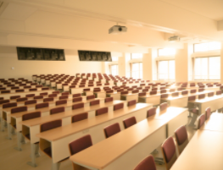
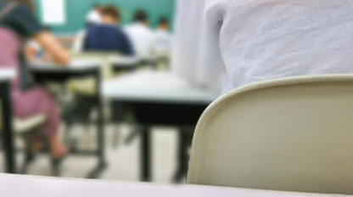
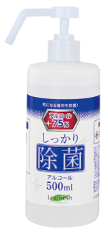
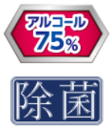
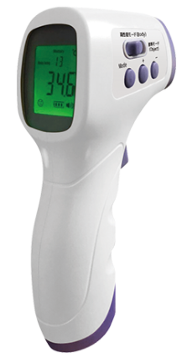
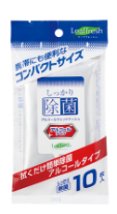
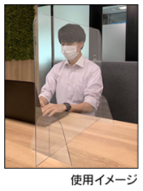
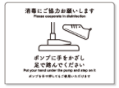
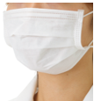
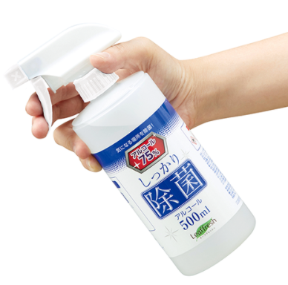
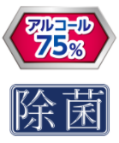
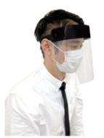
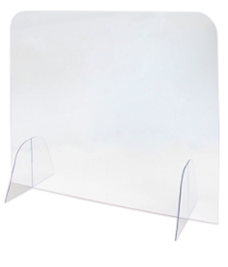
会場の入り口では、受験者の検温等や、
飛沫防止対策が必要になってきます。
会場設備のアルコール除菌の準備はもちろん、
受験の監督を行う試験官の飛沫防止対策にも、
マスクやフェイスシールドが必要です。
「試験の会場」
受験
語学試験
教習試験
会場入り口での除菌・飛沫対策に
受験者の検温、飛沫対策に
会場内設備の除菌に
デスクの間仕切り、監督者の飛沫対策に
消毒推奨プレート付
しっかり除菌アルコール 500ml
プッシュポンプ
高さ調節できる
足踏み式アルコールスタンド
非接触式温度計
3層マスク
しっかり除菌アルコールスプレー
500ml ホワイトノズル
しっかり除菌アルコール
ウェットティシュ 10枚入り
飛沫防止パーテーション
フェイスシールド
フェイスシールド

Slide 3
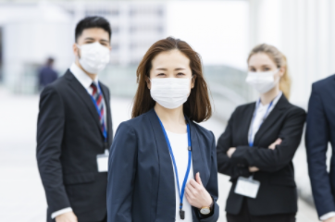
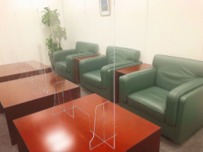
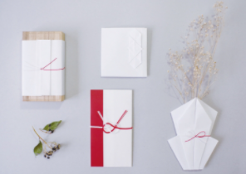
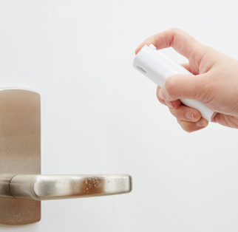
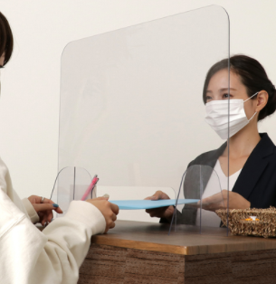
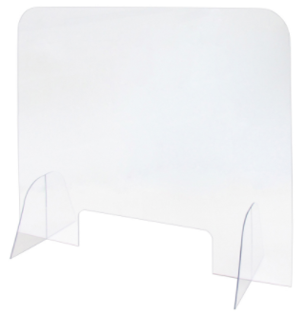
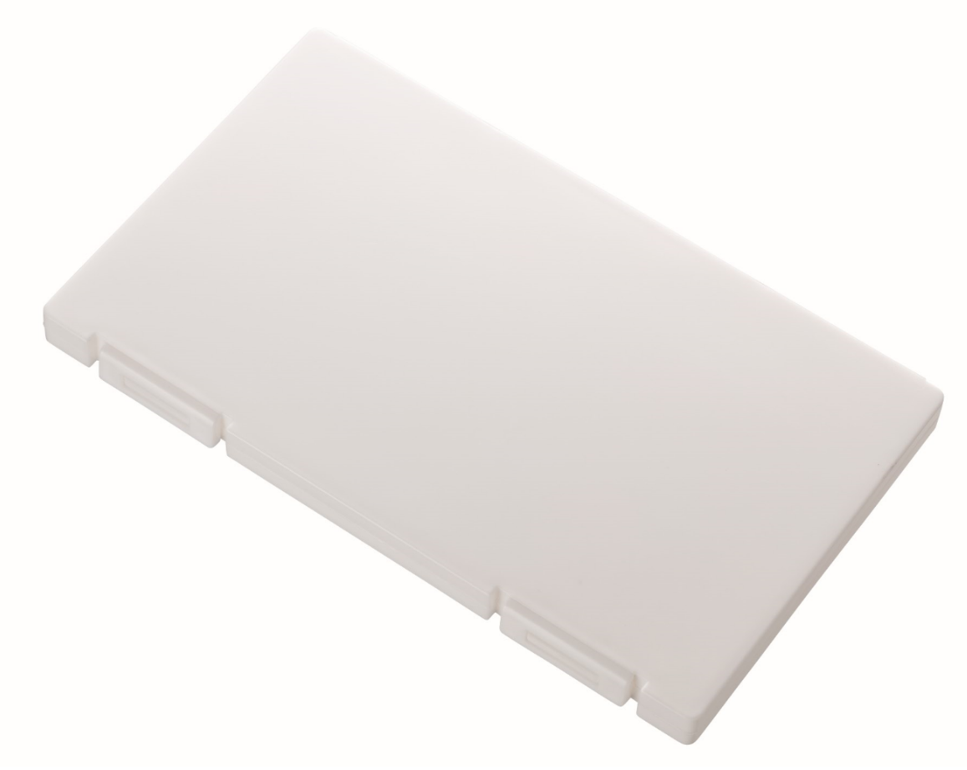
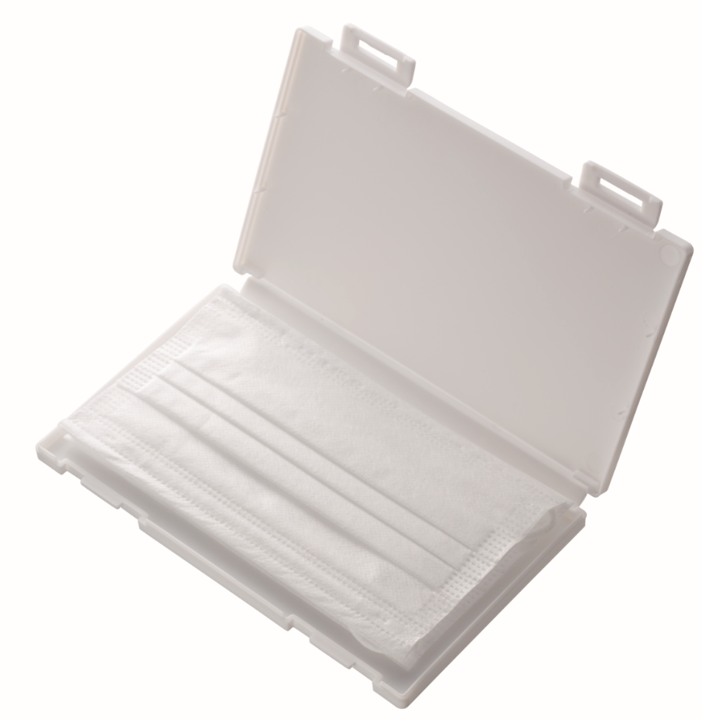
エントランスでの検温や、
アルコール除菌はもちろん、
今年はマスクや除菌アイテムなどを、
お年賀やお歳暮の需要も見逃せません。
訪問でも、郵送でも、
ご挨拶の品としておすすめです。
「企業・オフィス」
お歳暮
お年賀
社内備品
エントランスでの対策に
社員の体調管理に
応接室や会議室の衛生対策に
お歳暮・お年賀のご挨拶の品に
消毒推奨プレート付
しっかり除菌アルコール
500ml プッシュポンプ
非接触式温度計
しっかり除菌アルコールスプレー
500ml ホワイトノズル
しっかり除菌
アルコールスプレー10ml
携帯用スプレーボトル10ml
（アルコール対応）
高濃度アルコール75％
除菌アルコールスプレー100ml
高さ調節できる
足踏み式アルコールスタンド
フェイスシールド
3層マスク
飛沫防止パーテーション
抗菌マスクケース
しっかり除菌アルコール
ウェットティシュ 10枚入り
※マスクは別売です。

Slide 4
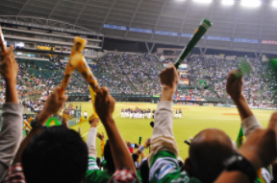
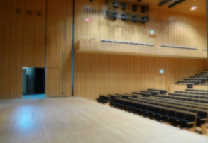
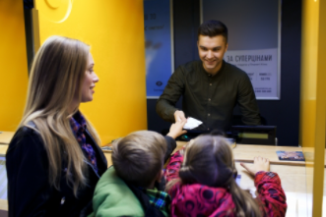
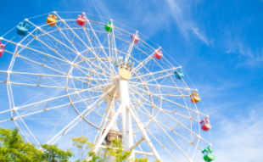
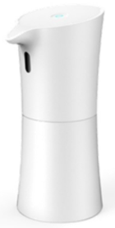
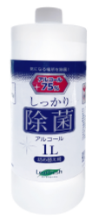
Go Toキャンペーンを受けて、
スポーツ会場やレジャースポット、
観光地に人が戻りつつあります。
MARKLESS STYLEなら
飛沫・除菌対策アイテムを数万セット、
継続供給可能です。
「イベント・催事」
スポーツ
舞台
映画館
入場規制緩和の対策に
舞台・コンサートの再開に
各種エンタメスポットの備品に
屋外行楽の感染症対策に
消毒推奨プレート付
しっかり除菌アルコール
500ml プッシュポンプ
非接触式温度計
しっかり除菌アルコールスプレー
500ml ホワイトノズル
3層マスク
フェイスシールド
自動アルコールディスペンサー
（非接触タイプ）
高さ調節できる
足踏み式アルコールスタンド
フェイスシールド
非接触式温度計
3層マスク
非接触式温度計
しっかり除菌アルコール詰め替え用 1L

Slide 5
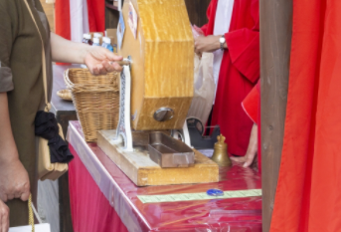
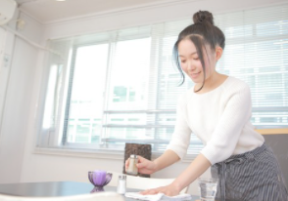
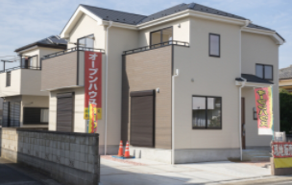
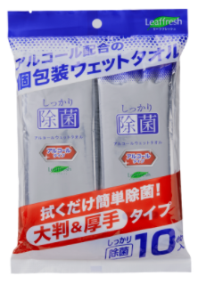
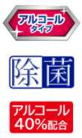
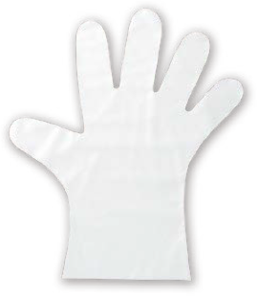
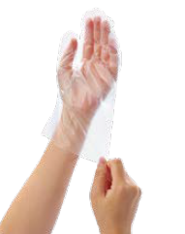
Go Toキャンペーンの影響もあり、
商店街や飲食店、商業施設への外出が増えています。
また自動車や住宅は、
実店舗で確認をする必要がある商材の為、
来場に備えて衛生対策アイテムは必要になります。
「飲食・商業施設」
商店街
食事会
初売りフェア
商店街・初売りの対策に
飲食店への継続的な備品に
年末年始の新車・中古車販売に
移住・新築向けの展示場の備品に
消毒推奨プレート付
しっかり除菌アルコール
500ml プッシュポンプ
しっかり除菌アルコールスプレー
500ml ホワイトノズル
フェイスシールド
しっかり除菌
アルコールスプレー10ml
しっかり除菌
アルコールウェットタオル
フェイスシールド
高濃度アルコール75％
除菌アルコールスプレー100ml
高さ調節できる
足踏み式アルコールスタンド
フェイスシールド
3層マスク
ソフトプラスチック手袋
しっかり除菌アルコール
ウェットティシュ 10枚入り
3層マスク

Slide 6
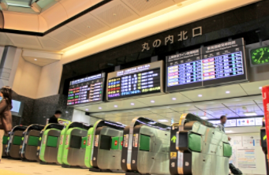
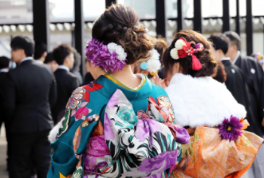
屋外でのイベントがなくても、
クリスマス等のイベントを家で過ごす為の
プレゼントやケーキ等の購入混雑が予想されます。
帰省や旅行で人の動きが予想できる交通機関や、
参拝、成人式等の対策も重要になります。
「年末年始行事」
年末商戦
帰省
参拝
クリスマス商戦の対策に
帰省・旅行時の交通機関に
初詣、参拝への対策に
各都道府県の成人式の準備に
しっかり除菌アルコール
500ml プッシュポンプ
消毒推奨プレート付
フェイスシールド
フェイスシールド
高濃度アルコール75％
除菌アルコールスプレー100ml
非接触式温度計
しっかり除菌アルコールスプレー
500ml ホワイトノズル
3層マスク
非接触式温度計
高さ調節できる
足踏み式アルコールスタンド
ソフトプラスチック手袋
3層マスク
しっかり除菌アルコール
500ml プッシュポンプ
フェイスシールド

Slide 7
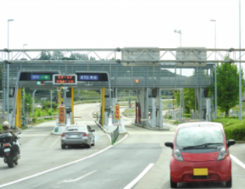
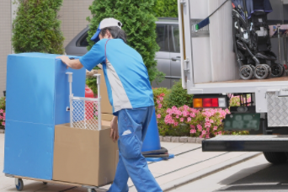
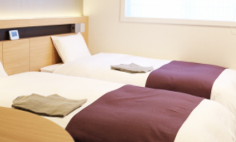
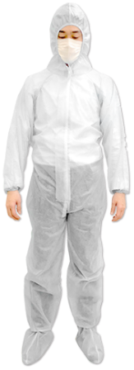
公共交通機関への衛生対策はもちろんですが、
宅配以外にも物流業やPA等、
インフラ面を支える事業でも需要はあります。
また滞在施設としてホテル・旅館等の宿泊施設や、老人ホーム等介護施設へも継続的な、
衛生用品の支給が重要になります。
「物流インフラ・サービス業」
交通業
宿泊施設
ケア事業
高速・PAの衛生対策に
引っ越し・運送業の備品に
宿泊施設の衛生対策に
介護・医療施設等への継続支給に
消毒推奨プレート付
しっかり除菌アルコール
500ml プッシュポンプ
非接触式温度計
しっかり除菌アルコール
詰め替え用 1L
フェイスシールド
非接触式温度計
3層マスク
高濃度アルコール75％
除菌アルコールスプレー100ml
高さ調節できる
足踏み式アルコールスタンド
フェイスシールド
ソフトプラスチック手袋
自動アルコールディスペンサー
（非接触タイプ）
ソフトプラスチック手袋
不織布二層防護服フリーサイズ

Slide 8
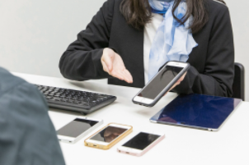
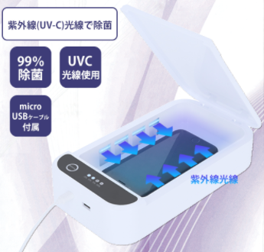
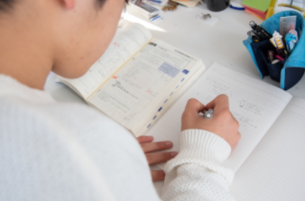
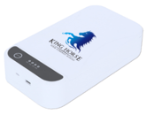
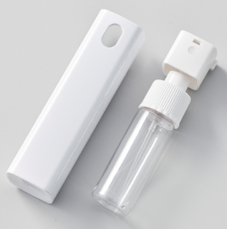
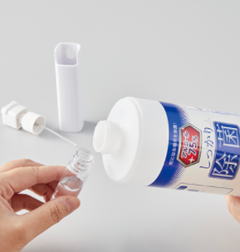
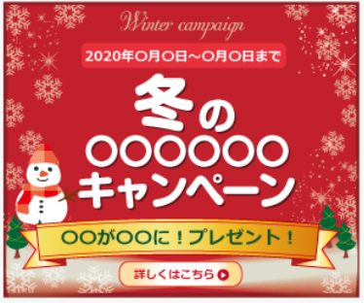
衛生対策アイテムを用意することが定着化し、
企業ロゴを名入れするなど差別化が発生しています。
まだまだ必要な衛生対策アイテム。
名入れしたものを配布・設置することで、
企業PRとしての役割も果たしています。
「企業備品・ノベルティ」
備品
特典
キャンペーン
店舗の備品アイテムとして
入会や購入特典に
待ち時間に！5分で99％除菌できる除菌ボックス
アルコール対応！フル充填で約100回噴出可能
UV除菌ボックス
携帯用スプレーボトル10ml（アルコール対応）
キャンペーン特典に
不織布マスクを３枚収納できる抗菌剤入りマスクケース
抗菌マスクケース
収納イメージ ※マスクは別売です。

Slide 9
衛生対策アイテムを用意することが定着化し、
企業ロゴを名入れするなど差別化が発生しています。
まだまだ必要な衛生対策アイテム。
名入れしたものを配布・設置することで、
企業PRとしての役割も果たしています。
「企業備品・店舗ノベルティ」
最低ロット5個～
最短納期
詳しくは加工ロットにて
2週間
【印刷加工には加工費他、版代等がかかります。詳しくはECサイトもしくはスタッフ迄お問い合わせください】
PET素材でクリアな視界。長時間着用でも負担がかりにくい軽量素材使用
アルコール専用の携帯用スプレー容器
強い、安い 飛沫防止パーテーション
商品名 | フェイスシールド
商品上代 | ￥150
加工ロット | 200~
商品名 | 携帯用スプレーボトル10ml
商品上代 | ￥280
加工ロット | 200~
商品名 | 飛沫防止パーテーション（5枚セット）
商品上代 | ￥2,500（1枚あたり） ￥3,500（1枚あたり）
加工ロット | 各5～
スマホやマスクなどの除菌に
ハンディタイプの温度計
アルコール専用の自動ディスペンサー
商品名 | UV除菌ボックス
商品上代 | ￥4,800
加工ロット | 100～
商品名 | 非接触温度計
商品上代 | ￥9,800
加工ロット | 50～
商品名 | 自動アルコールディスペンサー
商品上代 | ￥3,600
加工ロット | 200～

Slide 10
衛生対策アイテムを用意することが定着化し、
企業ロゴを名入れするなど差別化が発生しています。
まだまだ必要な衛生対策アイテム。
名入れしたものを配布・設置することで、
企業PRとしての役割も果たしています。
「企業備品・店舗ノベルティ」
最低ロット5個～
最短納期
詳しくは加工ロットにて
2週間
対応ロット
【印刷加工には加工費他、版代等がかかります。詳しくはECサイトもしくはスタッフ迄お問い合わせください】
バラマキにもおすすめ 携帯用10mlスプレー
店舗やオフィスでの社員用備品にもおすすめの100mlタイプです
エントランスでの除菌対策に便利なプッシュポンプタイプです
商品名 | しっかり除菌アルコールスプレー 10ml 400本セット
商品上代 | ￥250（1本あたり）
加工ロット | 1,200~
商品名 | しっかり除菌アルコールスプレー 100ml 60本セット
商品上代 | ￥580円（1本あたり）
加工ロット | 1,020~
商品名 | しっかり除菌アルコールスプレー 500ml 20本セット
商品上代 | ￥1,100円（1本あたり）
加工ロット | 500～
ドアノブやデスクなどふき取り除菌に便利なアイテムです
抗菌機能付のマスクケース 不織布マスク3枚が収納目安です
飛沫や花粉から目を守るシールド付 巾着とクロスがセットになっています
商品名 | しっかり除菌ウェットティッシュ
商品上代 | ￥150
加工ロット | 288～
商品名 | 抗菌マスクケース
商品上代 | ￥600
加工ロット | 200~
商品名 | シールドグラス ブルーライトカット付き
商品上代 | ￥980
加工ロット | 200～

Slide 11
ご要望の多い広告効果のある
オリジナル別注の衛生用品を厳選しました。
試験・イベント会場等への設置はもちろん、
来場者向けの感染症対策の販促品としても。
掲載品以外でも別注受付しておりますので、
お気軽にお問合せ下さい。
最低ロット
最短納期
1,000個～
30日

